Slide 1
软件工程学期实训III
2026 小学期
BJTU SSE

Slide 2
1. 日程安排 Project Agenda
时间跨度：7月6日~7月15日
每日时间：6.5h/日 9h00-12h00 13h30~17h00
注意：后续会涉及到对704设备的使用
704还需要存放其他设备，因此不要超时
704只有一台仿真台，因此轮流使用时也请注意时间

Slide 3
1. 特殊节点 Special Milestones
分组立项：7月6日
立项汇报：7月7日
中期检查：7月10日
项目答辩：7月15日

Slide 4
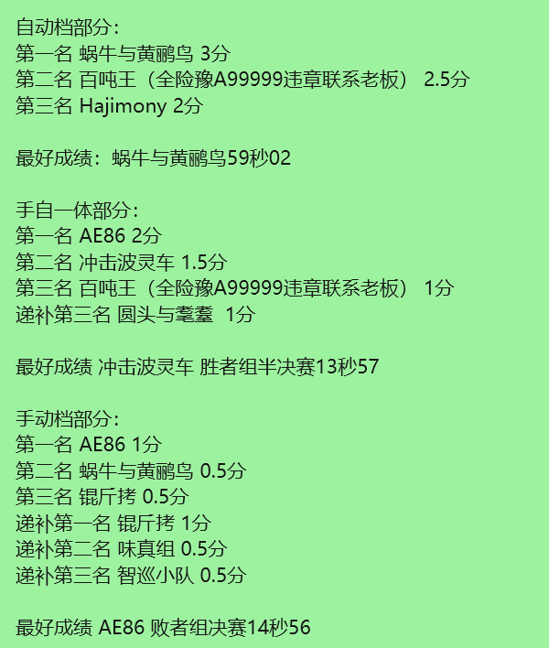
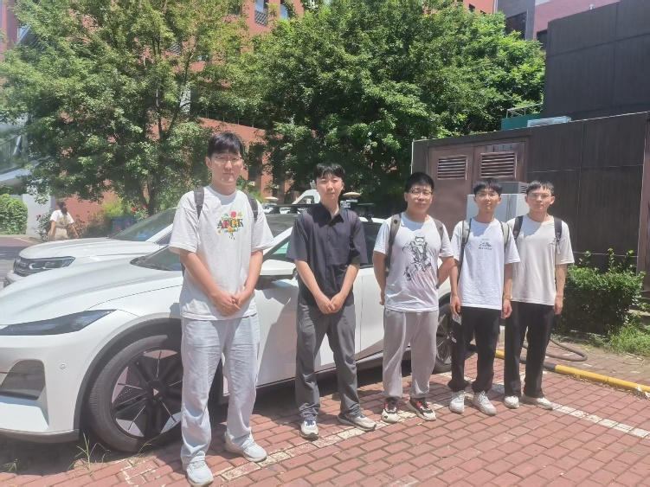
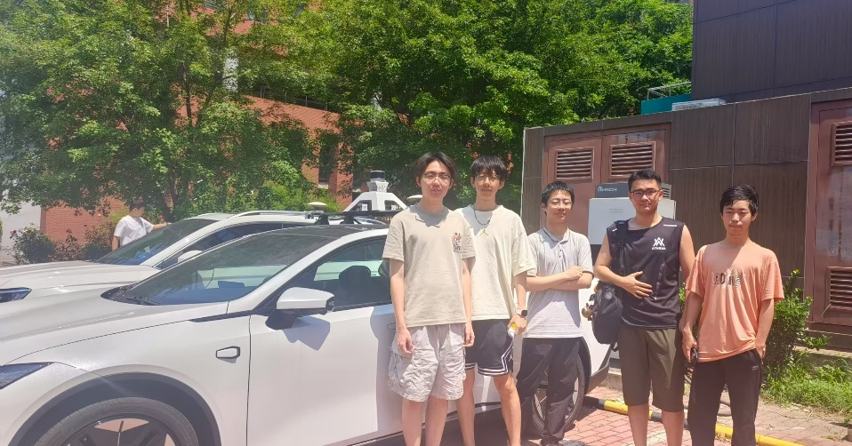
第一届“停车杯”赛事回顾
最好成绩车队
“冲击波”
冠军车队
“AE86”

Slide 5
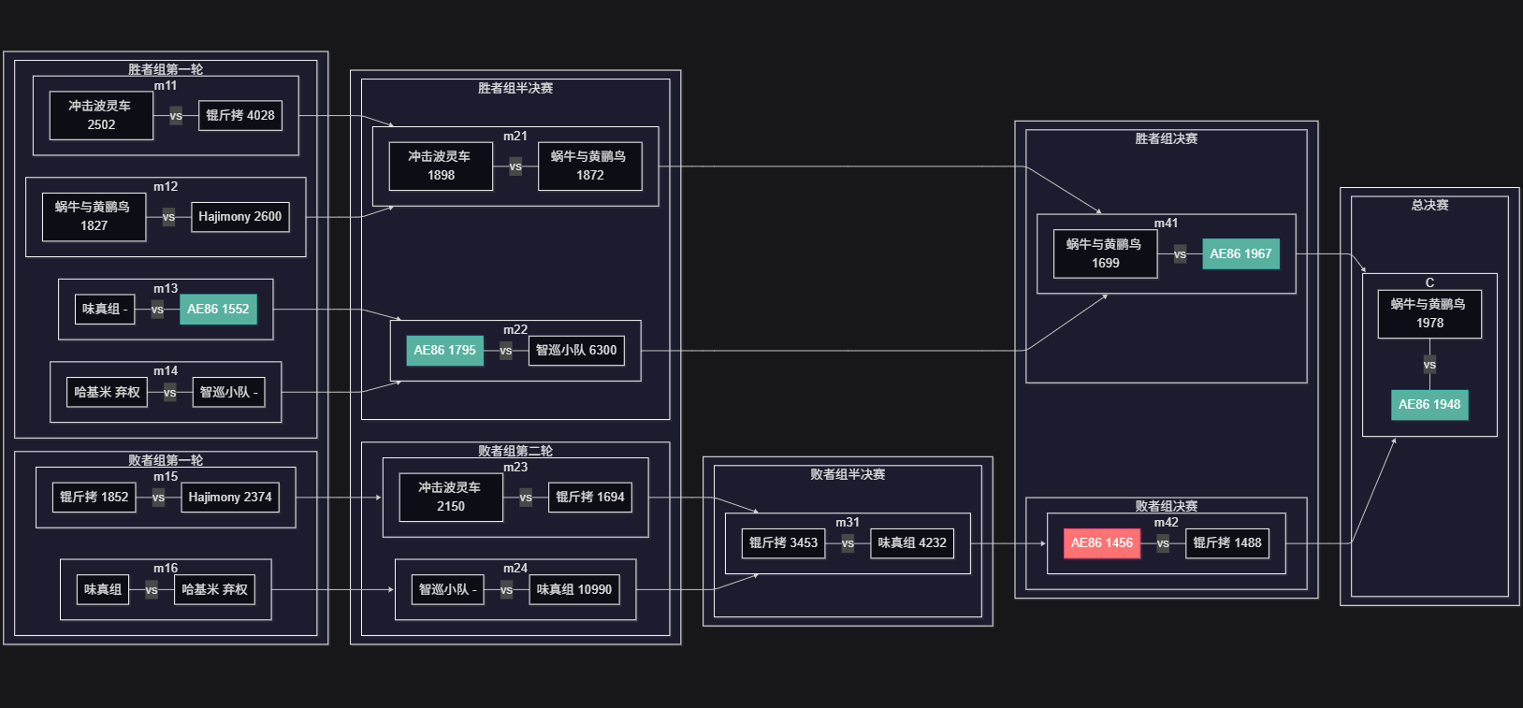
第一届“停车杯”手动挡比赛 冠军之路

Slide 6
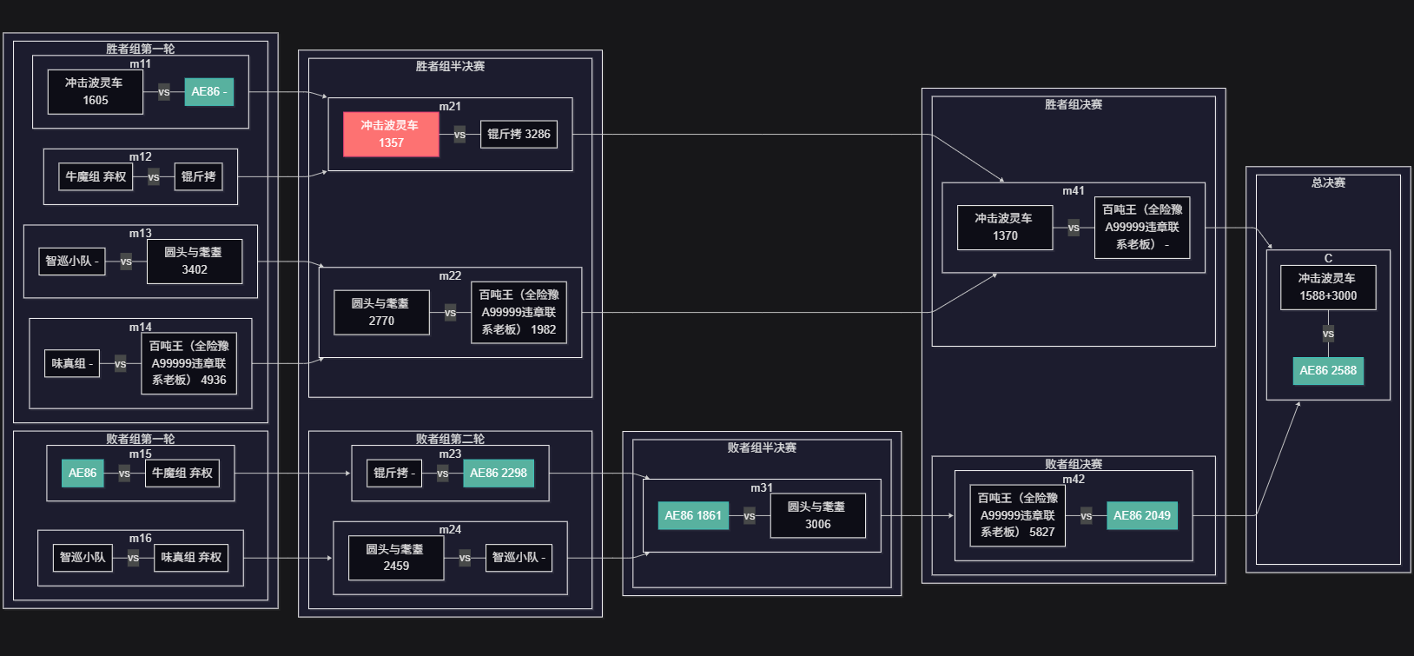
第一届“停车杯”手自一体比赛 冠军之路
败者组逆袭之旅

Slide 7
2.项目内容 Project context
为什么要开设本次小学期综合实训？
本次实训中要求综合使用软件工程理论知识、具体的开发技术、业界真实场景及人工智能应用，为即将到来的实习及毕设的顺利实施，打下基础。

Slide 8
2.项目内容 Project context
要求：
1.软件工程理论知识: 重点体现 需求分析 与 项目管理
2.具体的开发技术：不限制语言与框架
3.真实业务场景及人工智能应用：传统模型/人工智能方法的目标都是解决实际业务场景中的某个问题
→ 如何归纳、提炼并建模这个问题？
→ 如何衡量这个问题的解决？
Notes:
之前的“签到”的例子

Slide 9
3.场景介绍 Par example
轨道交通仿真系统，包含：供电仿真系统、车辆仿真系统、轨道仿真系统、信号系统
根据接口协议，设计接口通讯程序，实现实体司机台的驱动，完成交通场景的仿真（如手动停站、自动停站，智能运行等）

Slide 10
4. 项目要求和评判标准 Assessment Criteria
Group project: 5 人一组
Grades includes:
立项检查，中期检查 ，最终答辩
提交物（代码、文档），周报
项目管理情况，Bonus（停车杯比赛表现）

Slide 11
Items’ names | Pts. | Comments.
出勤与周报 Attendance check | 5 pts. | At least 2 checks, and 2 weekly reports Written individually, handed in by group
立项检查 | 10 pts. | Examine on how do you investigate and conduct the requirements of the system
中期检查 Mid-term check | 15 pts. | Give a report on your progress by group, 10mins, slides needed, Q&A included
最终答辩 Final presentation | 50 pts. | Give a report in detail about project implementation, 15~20mins, Q&A, demo, no side-audience Individual_Grade = Group_Grade*Contribution
提交物 Deliveries | 10 pts. | Full codes and documents of the project, by group Some of the docs will be checked during the 1st week
项目管理 Project management | 10 pts. | Materials to support your actions on project management
Sum | 100 pts. | Extra points from bonus（停车杯）

Slide 12
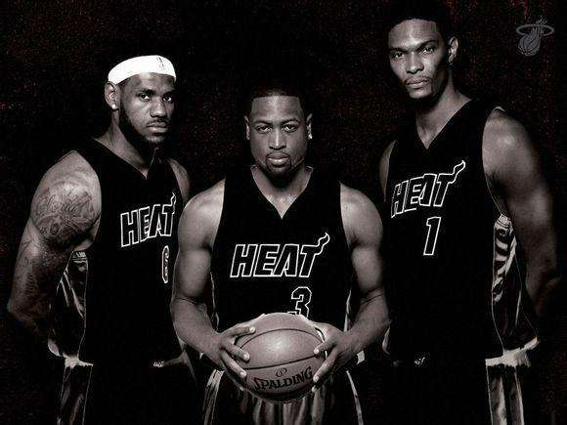

5. 组队须知 Form your group
个人最终成绩=f(小组成绩，贡献度，modifier)
小组成绩→周报，中期，提交物，项目管理，最终小组答辩成绩
贡献度→最终答辩后，小组商议后，组长分配
modifier → 个人的加分或扣分（比如最终答辩时候的个人提问）

Slide 13
5. 组队须知 Form your group
怎么理解阶梯性打分：每个人的成绩都不同，组内出废极特别情况，不会出现超过3个人成绩相同
Example as a 3pts-step-scoring in a 80 pt. group:
74 (C+) → 77 (B-) → 80 (B) → 83 (B+) → 86 (A-)

Slide 14
6. 特别说明 Tips
课程名字是“软件工程学期实训III”，那么软件工程是如何体现的（比如两轮迭代需求有没有变动？代码如何管理的？之类的）
立项汇报：说明小组前期调研的结果、分工情况与技术选型
文档 （时间紧迫，可以从简，但是不能没有）

Slide 15
Thank you for your attention

